Slide 1



NHIỆT LIỆT CHÀO MỪNG
CÁC THẦY CÔ VỀ DỰ LỚP, THĂM LỚP
Toán - lớp 2
Bài 8: Bảng cộng qua 10
Giáo viên : Phạm Thị Phương Thảo
Trường : Tiểu học & THCS Trường Thành – An Lão
Năm học: 2023 - 2024

Slide 2


Xin chào tất cả các con!

Slide 3




Gà con qua cầu

Slide 4

Đi
Qua
Đi
Qua
Đi
Qua
Đi
Qua

Slide 5
Câu Hỏi 1
9 + 6 =
A.15
C.12
B.13
D.14
Quay
Lại

Slide 6
Câu Hỏi 2
8 + 5 =
A.12
C.11
B.13
D.4
Quay
Lại

Slide 7
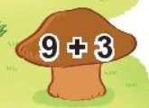
Câu Hỏi 3
A.13
C.12
B.11
D.14
Quay
Lại

Slide 8
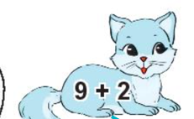
Câu Hỏi 4
D.12
C.14
B.10
A.11
Quay
Lại

Slide 9





Bài 8:
Bảng cộng (qua 10)

Slide 10



Tiết 1
Notes:
Bài giảng được thiết kế bởi: Phạm Duyên

Slide 11

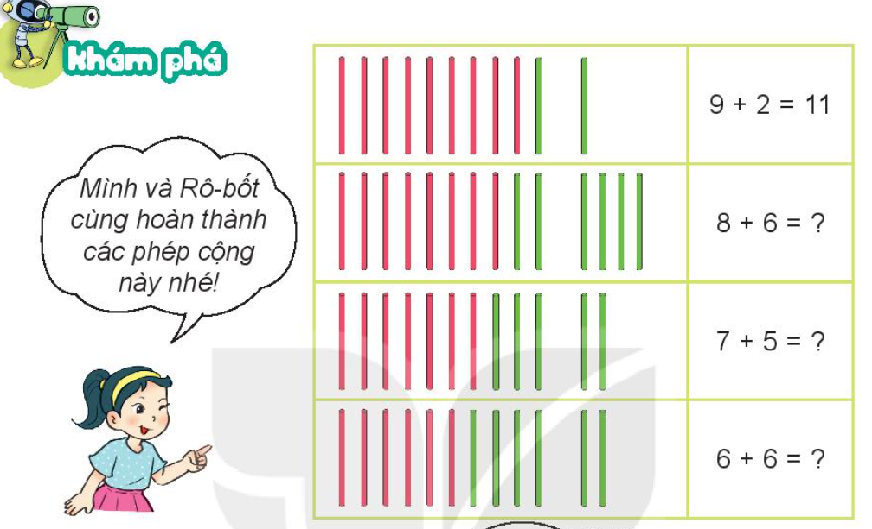
14
12
12

Slide 12
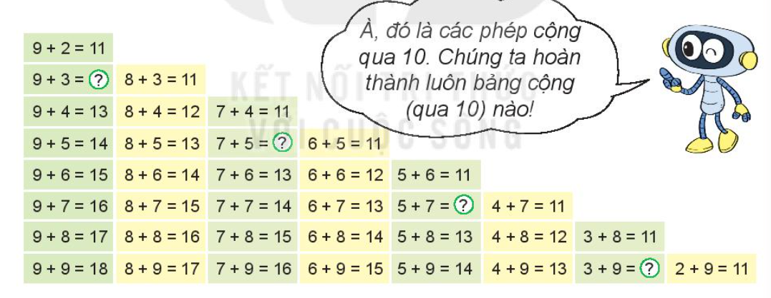
12
12
12
12

Slide 13

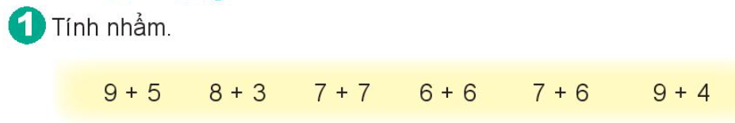
9 + 5 = 14
8 + 3 = 11
7 + 7 = 14
6 + 6 = 12
7 + 6 = 13
9 + 4 = 13

Slide 14

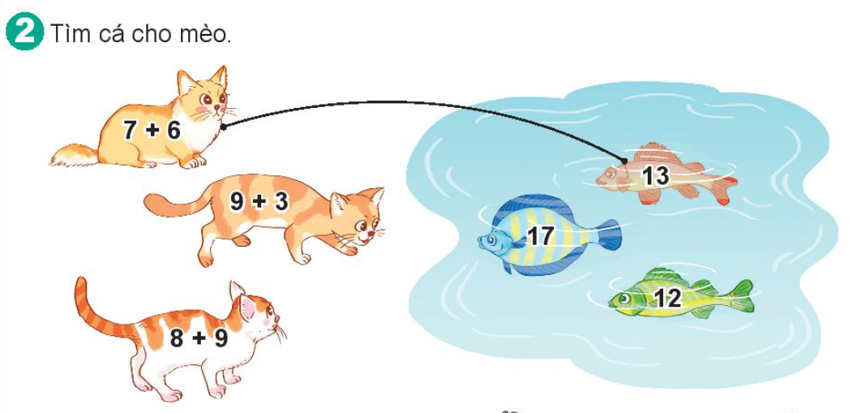

Slide 15
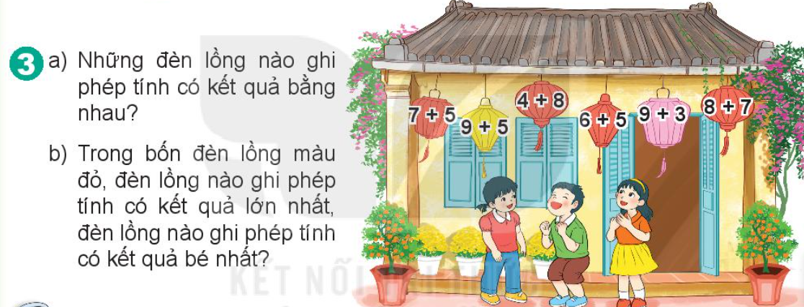
b. Đèn lồng ghi phép tính có kết quả lớn nhất: 8 + 7 = 15
Đèn lồng ghi phép tính có kết quả bé nhất: 6 + 5 = 11

Slide 16
Tiết 2
Notes:
Bài giảng được thiết kế bởi: Phạm Duyên

Slide 17

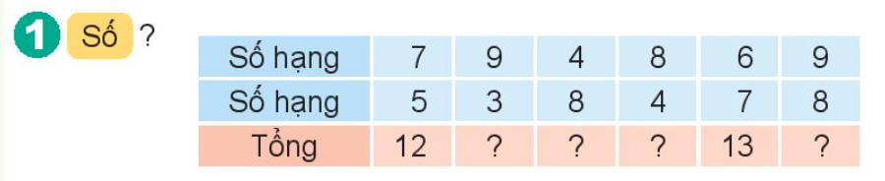
12
12
12
17

Slide 18
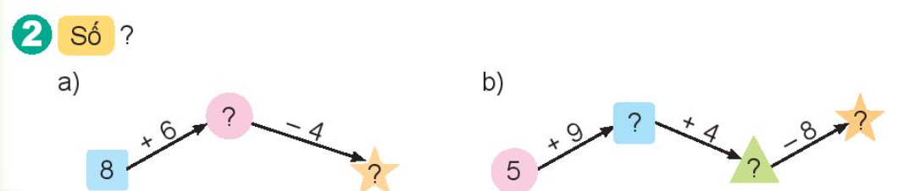
10
14
14
10
18

Slide 19
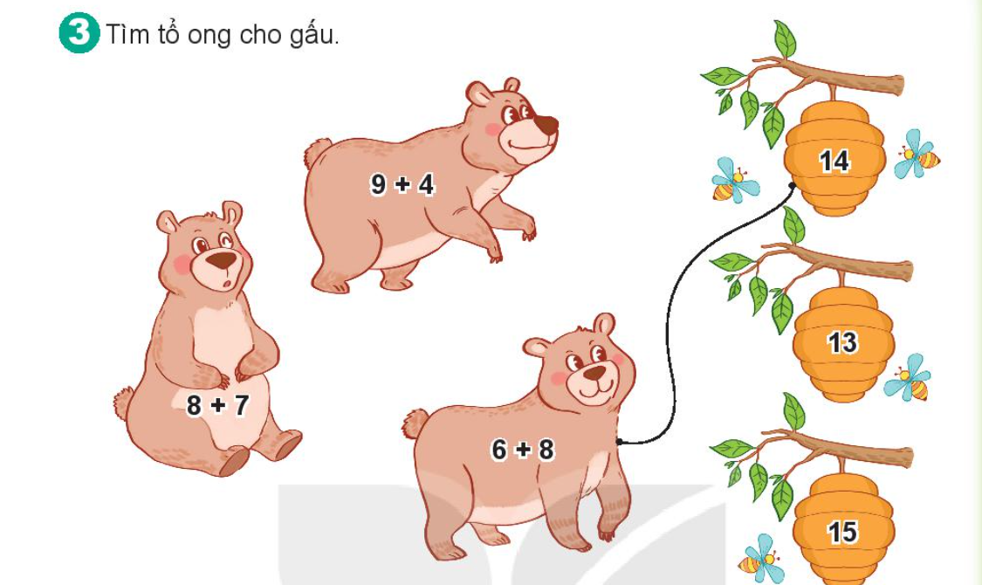

Slide 20
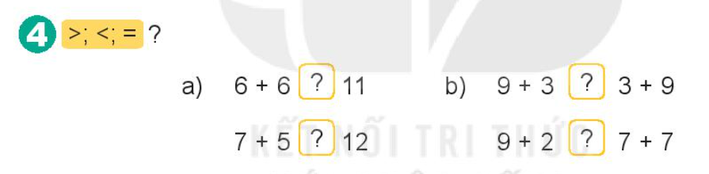
>
=
=
<

Slide 21

Trong hai ca-bin có tất cả số người là:
7 + 8 = 15 (người)

Slide 22

CHÀO TẠM BIỆT

